Slide 1
Математическое моделирование
Примеры математических моделей

Slide 2
1) Задача о движении снаряда.
Снаряд пущен с Земли с начальной скоростью v₀ = 30 м/с под углом α = 45° к ее поверхности; требуется найти траекторию его движения и расстояние S между начальной и конечной точкой этой траектории.
Из школьного курса физики известно что, движение снаряда описывается формулами:

Slide 3
1) Задача о движении снаряда.
Где t — время, g = 10 м/с² — ускорение свободного падения. Эти формулы и дают математическую модель поставленной задачи. Выражая t через 𝑥 из первого уравнения и подставляя во второе, получим уравнение траектории движения снаряда:

Slide 4
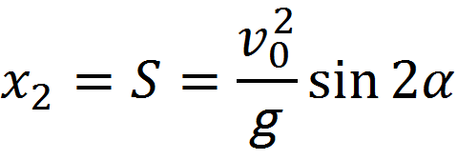
1) Задача о движении снаряда.
Эта кривая (парабола) пересекает ось Х в двух точках: 𝑥₁ = 0 (начало траектории) и

Slide 5
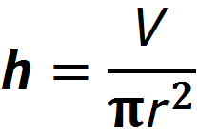
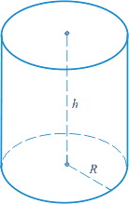
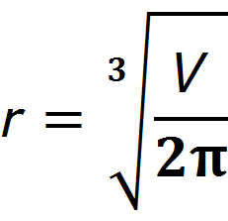
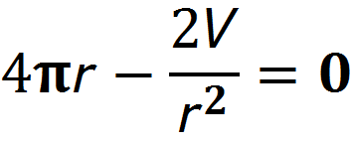
2) Задача о баке с наименьшей площадью поверхности
Требуется найти высоту h₀ и радиус r₀ жестяного бака объема V = 30 м³, имеющего форму закрытого кругового цилиндра, при которых площадь его поверхности S минимальна.

Slide 6
3) Транспортная задача.
В городе имеются два склада муки и два хлебозавода. Ежедневно с первого склада вывозят 50 т. муки, а со второго — 70 т. на заводы, причем на первый — 40 т., а на второй — 80 т.
Обозначим через a_{𝑖𝑗} стоимость перевозки 1 т. муки с 𝑖-го склада на 𝑗-й завод (𝑖, 𝑗= 1,2). Пусть a₁₁ = 1,2 р., a₁₂ = 1,6 р., a₂₁ = 0,8 р., a₂₂ = 1 р.
Как нужно спланировать перевозки, чтобы их стоимость была минимальной?
Составим матрицу тарифов
 | Хз 1 | Хз 2 | Запасы складов
С 1 | 1,2 | 1,6 | 50
С 2 | 0,8 | 1,0 | 70
Потребности Хз | 40 | 80

Slide 7
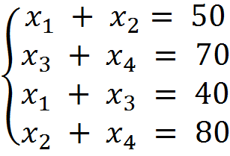
3) Транспортная задача.
 | Хз 1 | Хз 2 | Запасы складов
С 1 | 1,2 | 1,6 | 50
С 2 | 0,8 | 1,0 | 70
Потребности Хз | 40 | 80
Пусть x₁ и x₂ количество муки перевозимой с первого склада на первый и второй заводы, а x₃ и x₄ – со второго склада на первый и второй заводы
стоимость всех перевозок определяется формулой
𝑓 = 1,2x₁ + 1,6x₂ + 0,8x₃ + x₄

Slide 8
3) Транспортная задача.
 | Хз 1 | Хз 2 | Запасы складов
С 1 | 1,2 | 1,6 | 50
С 2 | 0,8 | 1,0 | 70
Потребности Хз | 40 | 80
Пусть x₁ и x₂ количество муки перевозимой с первого склада на первый и второй заводы, а x₃ и x₄ – со второго склада на первый и второй заводы
стоимость всех перевозок определяется формулой
𝑓 = 1,2x₁ + 1,6x₂ + 0,8x₃ + x₄

Slide 9
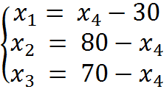
3) Транспортная задача.
𝑓 = 1,2x₁ + 1,6x₂ + 0,8x₃ + x₄
Задача заключается в том, чтобы найти числа x₁, x₂, x₃ и x₄, удовлетворяющие всем заданным условиям и дающим минимум функции 𝑓. Решая систему (1), получаем
Из системы (2) следует, что 30<x₄<70. Подставляя выражение для x₁, x₂, x₃ в формулу для 𝑓, получим 𝑓 = 148 – 0,2x₄.
Минимум этой функции достигается при максимально возможном значении x₄, то есть при x₄ = 70.
Соответствующие значения других неизвестных определяются по формулам (2): x₁ = 40, x₂ = 10, x₃ = 0.
(1)
(2)

Slide 10
Домашнее задание
Задание 1. Составьте математические модели к следующим задачам и решите их:
1. Участок в форме прямоугольника площадью 800 огорожен с трех сторон забором. Найти наименьшую длину забора.
2. Вместимость (объем) картонной коробки с квадратным дном равна 8. Найти наименьшую полную поверхность этой коробки (количество картона, которое ушло на ее изготовление).
Задание 2. Составьте математическую модель к задаче и решите ее (составьте матрицу (таблицу) тарифов, проверьте необходимое и достаточное условие разрешимости задачи, составьте систему, формулу стоимости перевозок и решите задачу):
Двум деревообрабатывающим фабрикам поставляют лесоматериалы из двух регионов. Возможности регионов равны первого – 5, второго – 15 (куб.м), а потребности фабрик 4 и 16 (куб.м) соответственно. Стоимость перевозки одного кубометра леса из 𝑖-го региона на 𝑗-ую фабрику равна 𝑎₁₁=20, 𝑎₁₂=30, 𝑎₂₁=30,𝑎₂₂=30 (руб). Найти оптимальный план перевозок материалов.

